Slide 1
Кризис подросткового возраста

Slide 2
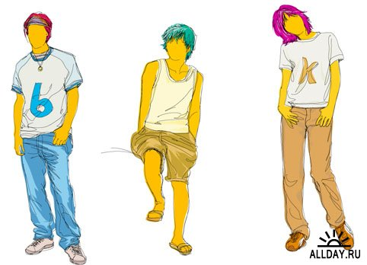
10-11; 14-15 лет
«переходный», «трудный», «критический»

Slide 3
«Не опекайте меня, не ходите за мной, не связывайте каждый мой шаг, не свивайте меня пеленками присмотра и недоверия, не напоминайте и словом о моей колыбели. Я самостоятельный человек. Я не хочу, чтобы меня вели за руку. Передо мной высокая гора. Это цель моей жизни. Я вижу ее, думаю о ней, хочу достичь ее, но взойти на эту вершину хочу самостоятельно. Я уже поднимаюсь, делаю первые шаги. И чем выше ступает моя нога, тем более широкий горизонт открывается мне, тем больше я вижу людей, тем больше познаю их, тем больше людей видят меня. От величин и безграничности того, что мне открывается, делается страшно. Мне необходима поддержка старшего друга. Я достигну своей вершины, если буду опираться на плечо сильного и мудрого человека. Но мне стыдно и боязно сказать об этом. Мне хочется, чтобы все считали, что я самостоятельно, своими силами доберусь до вершины». В.А.Сухомлинский

Slide 4
Физиологические основы кризиса
Резкое увеличение роста и веса;
Начало полового
созревания;

Slide 5
Бурное протекание и смена эмоций

Slide 6
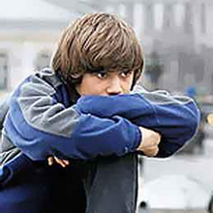
Психологические основы кризиса
Проявление интереса к своему внутреннему миру

Slide 7
Кризис независимости
строптивость,
упрямство,
негативизм,
своеволие,
обесценивание взрослых, отрицательное отношение к их требованиям, ранее выполнявшимся,
протест-бунт,
ревность к собственности.

Slide 8
Кризис зависимости
чрезмерное послушание;
возврат к детским интересам и формам поведения;
зависимость от взрослых;
несамостоятельность;
инфантильность в суждениях и поступках;
подчинение мнению большинства;
стремление быть «как все».

Slide 9
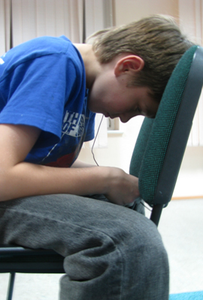
Бурное развитие критического мышления,
склонность
к рефлексии,
формирование
самоанализа

Slide 10
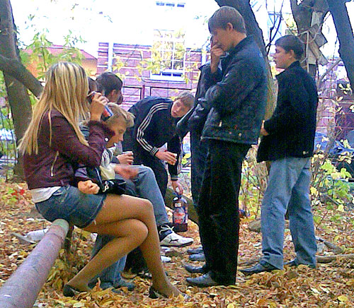
Потребность в близких отношениях и внимании окружающих, группирование со сверстниками

Slide 11
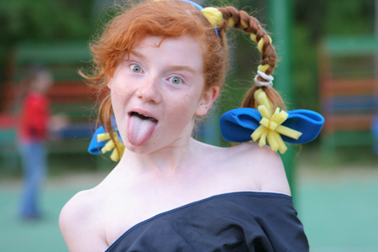
Повышенный интерес к собственной внешности
Повышенный интерес к сексу и взаимоотношению полов

Slide 12
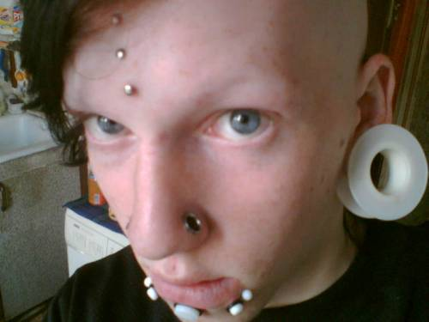
Стремление не быть «как все»

Slide 14
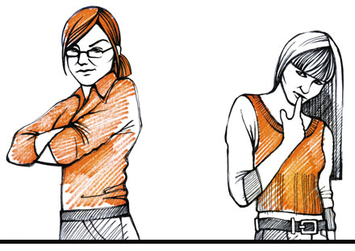
Как вести себя родителям?
Во-первых, необходимо внимательно относиться к возрастному развитию своего ребенка, чтобы не пропустить первые, еще смазанные и неотчетливые признаки наступления подросткового возраста.

Slide 15
Во-вторых, отнеситесь серьезно ко всем декларациям вашего подростка, какими бы глупыми и незрелыми они вам ни казались.

Slide 16
В-третьих, прекрасно, если вы сами и вовремя перережете «связь-резинку»

Slide 17
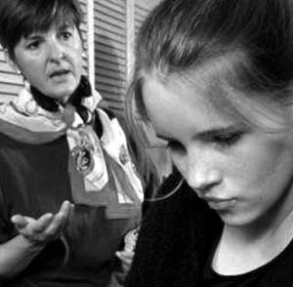
В-четвертых, обязательно сами делайте то, чего вы хотите добиться от своего сына (или дочки).

Slide 18
В-пятых, постарайтесь обнаружить и исправить те ошибки в воспитании, которые вы допускали на предыдущих этапах.

Slide 19
Подростку необходима совместная деятельность со взрослыми.

Slide 20
Спасибо за внимание!

